Slide 1
DVC micro howto

Slide 2
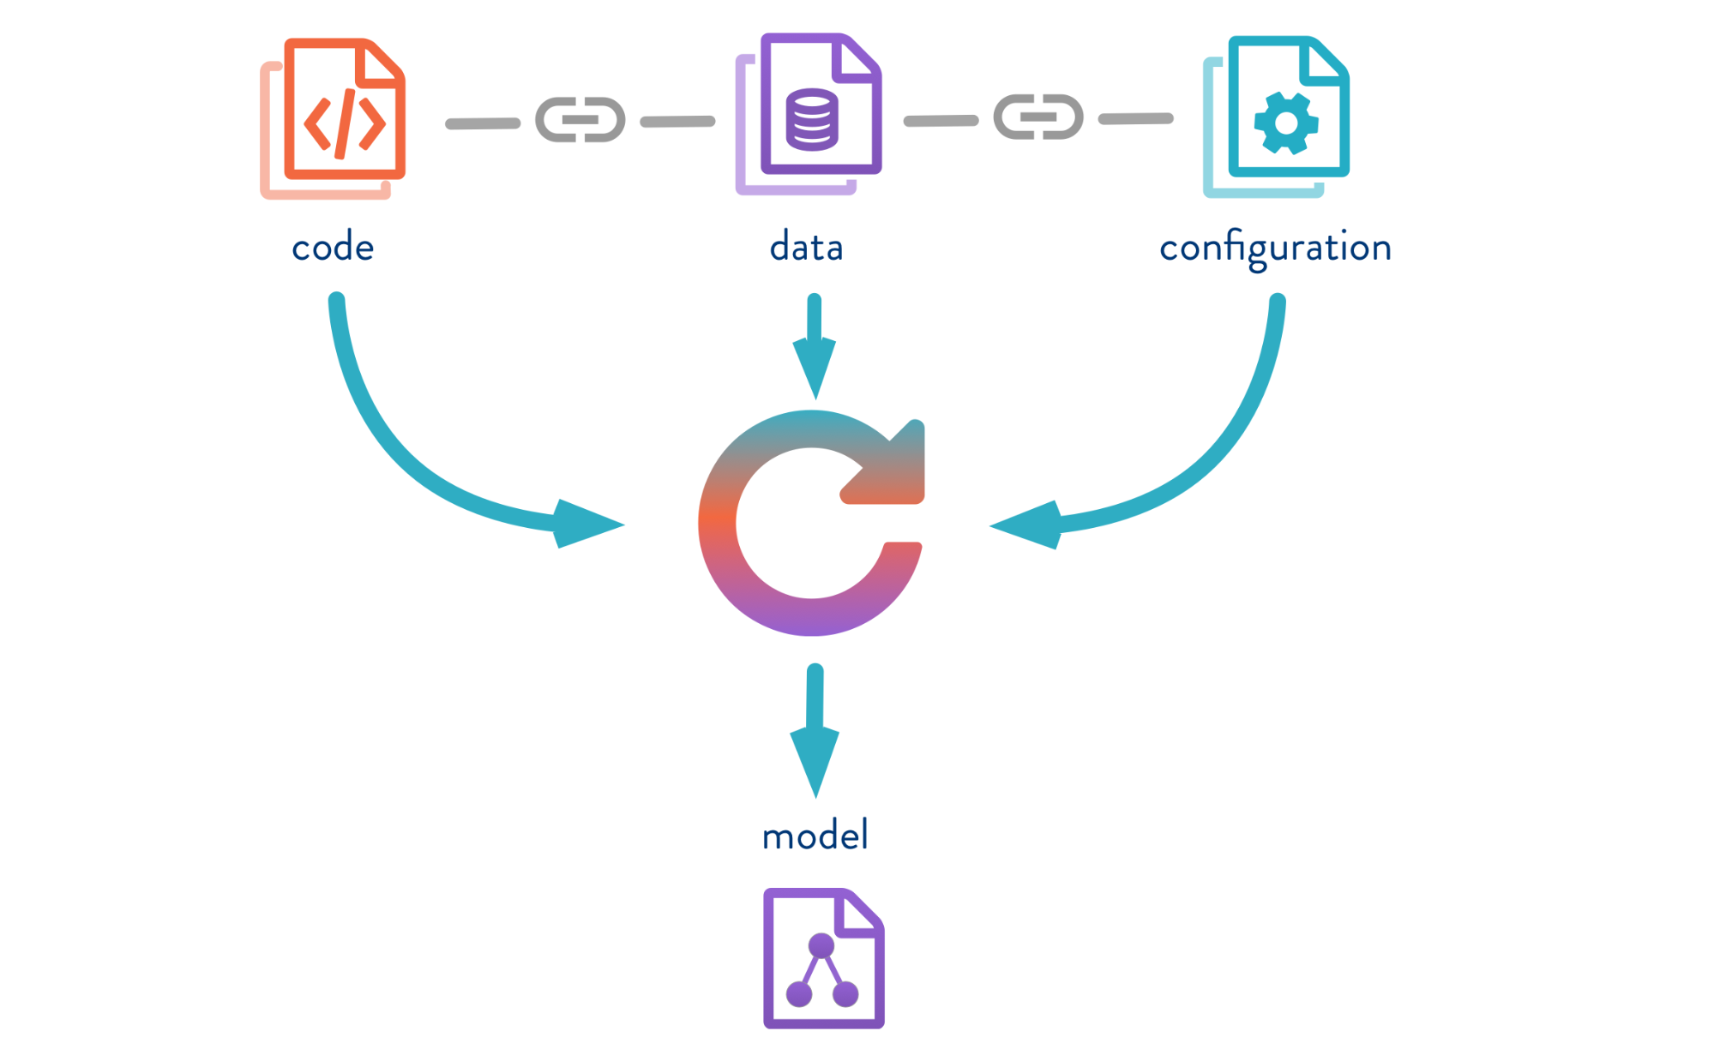
Что такое dvc
Data Version Control — это инструмент, который создан для управления версиями моделей и данных в ML-проектах. Он полезен как на этапе экспериментов, так и для развертывания ваших моделей в эксплуатацию.

Slide 3
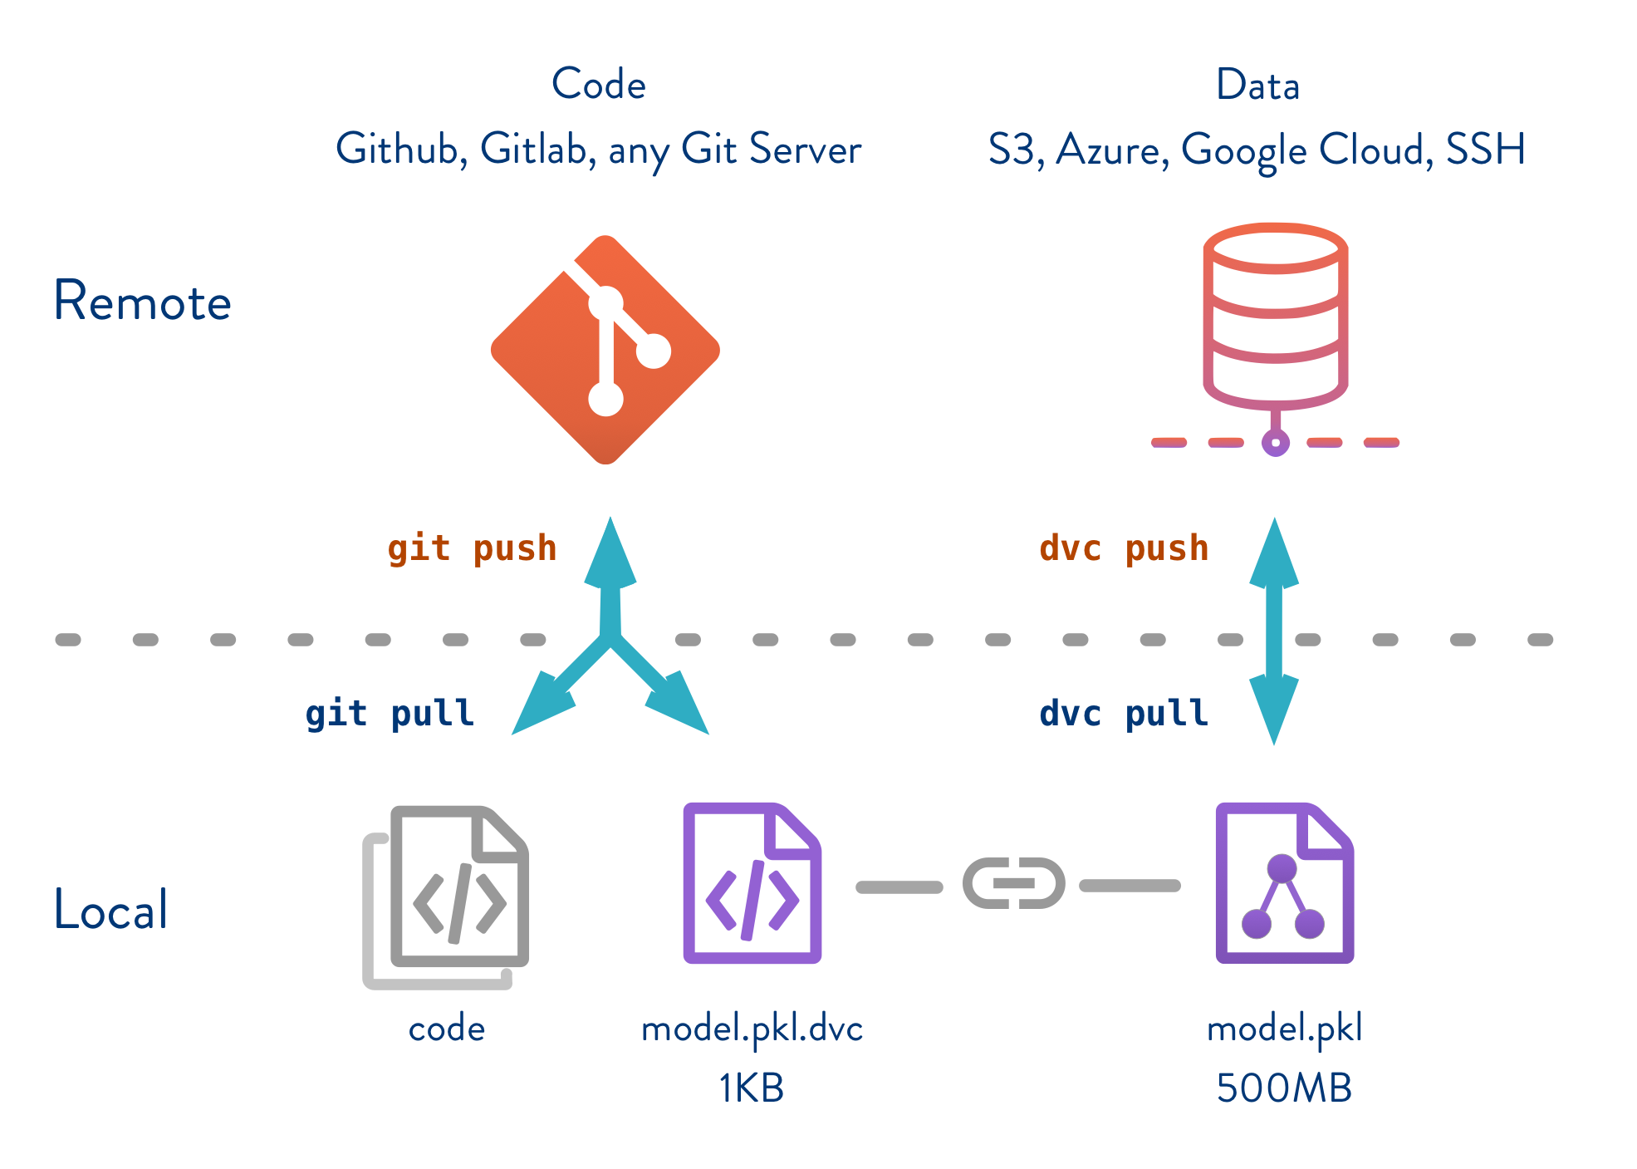
Версионирование моделей и данных
Если передать под контроль DVC данные, он начнет отслеживать изменения. Мы можем работать с этими данными точно так же, как с Git: сохранять, отправлять в удалённый репозиторий, получать нужную версию данных, переключаться между версиями. DVC работает поверх Git, частично использует его инфраструктуру и имеет похожий синтаксис.
Преимущества, которые даёт DVC:
Абстракция кода от данных;
Хранение данных в любом хранилище;
Создание пайплайнов по обработке датасетов и их визуализация в консоли;
Сохранение и отслеживание всех метрик;
Воспроизведение моделей по созданным пайплайнам

Slide 4

Почему мы перешли на DVC
Боль при синхронизации данных между HDFS и машинами с GPU
Рассинхронизация данных между разработчиками внутри команды
Необходимость запускать последовательно несколько скриптов для обучения модели
Бонусы
Теперь мы можем версионировать данные и метрики
Данные хранятся централизованно в CEPH

Slide 5
Начало работы
mkdir dvc
cd dvc/
git init
echo "import pandas as pd
import numpy as np
def get_features(dataset):
features = dataset.copy()
# features['sepal_length_to_sepal_width'] = features['sepal_length'] / features['sepal_width']
# features['petal_length_to_petal_width'] = features['petal_length'] / features['petal_width']
np.random.seed(42)
features['is_train'] = np.random.binomial(1, 0.8, size=(len(features),))
return features
if __name__ == '__main__':
dataset = pd.read_csv('data/iris.csv')
features = get_features(dataset)
features.to_csv('data/iris_featurized.csv', index=False)
" > gen_features.py

Slide 6
Добавим еще файлы...
echo "import pandas as pd
import pickle
from sklearn.ensemble import RandomForestClassifier
def train(dataset):
model = RandomForestClassifier(
n_estimators=1000, random_state=42)
X = dataset.drop(columns=['species'])
y = dataset['species']
model.fit(X=X, y=y)
return model
if __name__ == '__main__':
df = pd.read_csv('data/iris_featurized.csv')
df = df[df['is_train'] == 1].drop(
columns=['is_train'])
model = train(df)
with open('model.pkl', 'wb') as f:
pickle.dump(model, f)
" > train_model.py
echo "import pandas as pd
import pickle
from sklearn.metrics import accuracy_score
def test(models, dataset):
X = dataset.drop(columns=['species'])
y_true = dataset['species']
y_pred = model.predict(X=X)
metrics = accuracy_score(y_true, y_pred)
return metrics
if __name__ == '__main__':
df = pd.read_csv('data/iris_featurized.csv')
df = df[df['is_train'] == 0].drop(
columns=['is_train'])
with open('model.pkl', 'rb') as f:
model = pickle.load(f)
metrics = test(model, df)
with open('metrics.txt', 'w') as f:
f.write(f'Accuracy score: {metrics}\n')
" > eval_model.py

Slide 7
Подключаем dvc
git add gen_features.py train_model.py eval_model.py
# init dvc
dvc init
# run git status and watch changes in repo
# commit dvc files
git commit -m 'dvc init'
# download dataset, add it to dvc
wget -P data/ https://raw.githubusercontent.com/uiuc-cse/data-fa14/gh-pages/data/iris.csv
dvc add data/iris.csv
# To track the changes with git, run:
# git add data/.gitignore data/iris.csv.dvc
git add data/.gitignore data/iris.csv.dvc

Slide 8
Создадим пайплайны
# gen features
dvc run -d data/iris.csv -d gen_features.py -o data/iris_featurized.csv -f gen_features.dvc python gen_features.py
# dvc asks to run git
git add data/.gitignore gen_features.dvc
# train model
dvc run -d train_model.py -d data/iris_featurized.csv -o model.pkl -f train_model.dvc python train_model.py
# dvc asks to run git
git add .gitignore train_model.dvc
# get model scores
dvc run -d eval_model.py -d data/iris_featurized.csv -d model.pkl -m metrics.txt -f eval_model.dvc python eval_model.py
# dvc asks to run git
git add .gitignore eval_model.dvc

Slide 9
Посмотрим зависимости пайплайнов
$ dvc pipeline show --ascii eval_model.dvc
+-------------------+
| data/iris.csv.dvc |
+-------------------+
*
*
+------------------+
| gen_features.dvc |
+------------------+
*** ****
*** ***
+-----------------+ ***
| train_model.dvc | ***
+-----------------+ ***
*** ***
** **
+----------------+
| eval_model.dvc |
+----------------+

Slide 10
Еще зависимости пайплайнов
$ dvc pipeline show --ascii --commands train_model.dvc
+------------------------+
| python gen_features.py |
+------------------------+
***** ****
*** ****
*** ****
+-----------------------+ ***
| python train_model.py | ****
+-----------------------+ ****
***** ****
*** ****
*** ***
+----------------------+
| python eval_model.py |
+----------------------+

Slide 11
Разные плюшки
# Статус пайплайнов
$ dvc status
# Метрики
$ dvc metrics show
metrics.txt: Accuracy score: 0.967741935483871

Slide 12
Reproduce pipeline
$ dvc repro eval_model.dvc
Data and pipelines are up to date.
$ echo >> eval_model.py
$ dvc repro eval_model.dvc
WARNING: Dependency 'eval_model.py' of 'eval_model.dvc' changed because it is 'modified'.
WARNING: Stage 'eval_model.dvc' changed.
Running command:
python eval_model.py
Output 'metrics.txt' didn't change. Skipping saving.
To track the changes with git, run:
git add eval_model.dvc

Slide 13
Reproduce pipeline
# Раскомментируем строки в файле, запустим пайплайн и посмотрим метрики
$ sed -i 's/\#\ //g' gen_features.py
$ dvc repro eval_model.dvc
WARNING: Dependency 'gen_features.py' of 'gen_features.dvc' changed because it is 'modified'.
WARNING: Stage 'gen_features.dvc' changed.
Running command:
python gen_features.py
WARNING: Dependency 'data/iris_featurized.csv' of 'train_model.dvc' changed because it is 'modified'.
WARNING: Stage 'train_model.dvc' changed.
Running command:
python train_model.py
WARNING: Dependency 'data/iris_featurized.csv' of 'eval_model.dvc' changed because it is 'modified'.
WARNING: Stage 'eval_model.dvc' changed.
Running command:
python eval_model.py
To track the changes with git, run:
git add eval_model.dvc gen_features.dvc train_model.dvc
$ dvc metrics show
metrics.txt: Accuracy score: 1.0

Slide 14
Спасибо за внимание!

